Slide 1

第二章 化学反应速率与化学平衡
第二节 化学平衡
第1讲 化学平衡
新人教版 化学 选择性必修一

Slide 2





一、化学平衡
1．含义
一定条件下，可逆反应里，正反应速率和逆反应速率相等，
反应混合物中各组分的浓度保持不变的状态。
适用对象：
可逆反应
适用条件：
一定条件
内在本质：
v(正)=v(逆)≠0
外在标志：
反应混合物中各组分的浓度保持不变

Slide 3
一、化学平衡
2．平衡特征
逆：可逆反应（或可逆过程）
等： v_{正} = v_{逆} (不等于零)
动：正逆反应均未停止，只是速率相等,是动态平衡
定：平衡时，各组分的浓度或含量保持不变
变：条件改变，原平衡被破坏，在新的条件下建立新的平衡。平衡移动

Slide 4
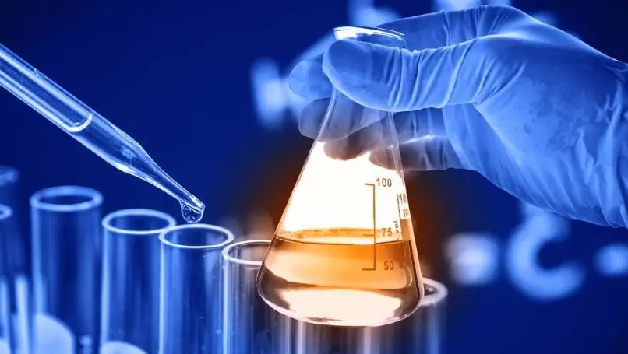

二、化学平衡状态的判断
标志一 ：v_{正}=v_{逆}≠0
①单位时间内有2mol SO₂消耗，同时有2mol SO₂生成；
②单位时间内有2mol SO₃生成，同时有_____SO₃消耗；
2mol
③单位时间内有2mol SO₂生成，同时有_____SO₃ ______ ;
2mol
生成
生成
④单位时间内有1mol O₂生成， 同时有_____SO₃ ______ ;
2mol
⑤单位时间内有2mol SO₂生成，同时有_____O₂ ______
1mol
消耗

Slide 5


二、化学平衡状态的判断
标志一 ：v_{正}=v_{逆}≠0
用同一种物质来表示反应速率时
该物质的生成速率与消耗速率相等。
即单位时间内生成与消耗某反应物（生成物）的量相等。
用不同种物质来表示反应速率时
①表示两个不同的方向。
必须符合两方面
②速率之比化学方程式中相应的化学计量数之比。

Slide 6


二、化学平衡状态的判断
标志二：变量不变
各组分浓度保持不变
（注意不是相等，也不是成一定的比值）
各组分的物质的量或物质的量分数保持不变
各组分的质量或质量分数保持不变
各气体的体积或体积分数保持不变
特例：只有生成物有气体时，体积分数始终不变，不是变量

Slide 7


二、化学平衡状态的判断
标志二：“变量”不变
m_{总}
取决于有无非气体
气体的平均相对分子质量 M
M =
n_{总}
取决于气体系数差
m_{总}为定值
若各物质均为气体
以mA(g)+nB(g) pC(g)+qD(g) 为例
M不变时，
即为平衡状态
若m+n≠p+q
n_{总}为变量
M为变量
n_{总}为定值
M为定值
M不变时，
不一定为平衡状态
若m+n=p+q

Slide 8
二、化学平衡状态的判断
标志二：“变量”不变
m_{总}
气体的平均相对分子质量 M
取决于有无非气体
M =
n_{总}
取决于气体系数差
若有非气体参与
m_{总}为变量
M不变时，
即为平衡状态
M为变量

Slide 9

二、化学平衡状态的判断
标志二：“变量”不变
以mA(g)+nB(g) pC(g)+qD(g) 为例
气体的平均相对分子质量 M
m_{总}
取决于有无非气体
M =
n_{总}
取决于气体系数差
若各物质均为气体
且m+n≠p+q
M不变时，
即为平衡状态
M不变时，
不一定为平衡状态
若各物质均为气体，且m+n=p+q
M不变时，
即为平衡状态
若有非气体参与

Slide 10


二、化学平衡状态的判断
课堂检测
1.
2SO₂(g)+O₂(g) 2SO₃(g) ，
当平均相对分子质量不变时，_______是化学平衡状态
H₂(g)+I₂(g) 2HI(g)
当平均相对分子质量不变时，_______是化学平衡状态
不一定
一定
2. C(s)+O₂(g) CO₂(g)
当平均相对分子质量不变时，_______是化学平衡状态
CO₂(g)+C(s) 2CO(g)
当平均相对分子质量不变时，_______是化学平衡状态
一定
一定

Slide 11

二、化学平衡状态的判断
标志二：“变量”不变
m_{总}
气体密度ρ
取决于有无非气体
ρ =
V_{容器}
取决于气体系数差
若各物质均为气体
m_{总}为定值
以mA(g)+nB(g) pC(g)+qD(g) 为例
ρ为定值
ρ不变时，
不一定为平衡状态
①恒容

Slide 12
二、化学平衡状态的判断
标志二：“变量”不变
m_{总}
气体密度ρ
取决于有无非气体
ρ =
V_{容器}
取决于气体系数差
若各物质均为气体
m_{总}为定值
以mA(g)+nB(g) pC(g)+qD(g) 为例
V_{容器}为变量
ρ为变量
ρ不变时，
一定为平衡状态
②恒压
若m+n≠p+q
V_{容器}为定值
ρ不变时，
不一定为平衡状态
若m+n=p+q
ρ为定值量

Slide 13
二、化学平衡状态的判断
标志二：“变量”不变
气体密度ρ
m_{总}
取决于有无非气体
ρ =
V_{容器}
取决于气体系数差
m_{总}为变量
若有非气体参与
ρ为变量
ρ不变时，
一定为平衡状态
恒压或是恒容

Slide 14

二、化学平衡状态的判断
标志二：“变量”不变
m_{总}
取决于有无非气体
ρ =
气体密度ρ
V_{容器}
取决于气体系数差
①恒容
ρ不变时，
不一定为平衡状态
若各物质均为气体
若m+n=p+q
②恒压
若m+n≠p+q
ρ不变时，
一定为平衡状态
若有非气体参与，恒压或是恒容

Slide 15
二、化学平衡状态的判断
课堂检测
2SO₂(g)+O₂(g) 2SO₃(g) ，
恒容条件下，当气体密度不变时，________是化学平衡状态
恒压条件下，当气体密度不变时，________是化学平衡状态
H₂(g)+I₂(g) 2HI(g)
恒容条件下，当气体密度不变时，________是化学平衡状态
恒压条件下，当气体密度不变时，________是化学平衡状态
不一定
一定
不一定
不一定

Slide 16
二、化学平衡状态的判断
课堂检测
C(s)+O₂(g) CO₂(g)
恒容条件下，当气体密度不变时，________是化学平衡状态
恒压条件下，当气体密度不变时，________是化学平衡状态
CO₂(g)+C(s) 2CO(g)
恒容条件下，当气体密度不变时，________是化学平衡状态
恒压条件下，当气体密度不变时，________是化学平衡状态
一定
一定
一定
一定

Slide 17

二、化学平衡状态的判断
标志二：“变量”不变
混合气体总压强
PV=nRT
因为恒容、恒温条件下，n(g)越大则压强P就越大，则无论各成份是否均为气体，只需考虑Δn(g)。
当Δn(g)=0，则P为恒值，不一定是化学平衡状态。
当Δn(g)≠0，则P一定时，一定是化学平衡状态。

Slide 18
二、化学平衡状态的判断
课堂检测
恒容、恒温条件下 ，
C(s)+O₂(g) CO₂(g)
当体系总压强不变时，_______是化学平衡状态
CO₂(g)+C(s) 2CO(g)
当体系总压强不变时，_______是化学平衡状态
2SO₂(g)+O₂(g) 2SO₃(g) ，
当体系总压强不变时，_______是化学平衡状态
H₂(g)+I₂(g) 2HI(g)
当体系总压强不变时，_______是化学平衡状态
不一定
一定
一定
不一定

Slide 19

二、化学平衡状态的判断
体系的颜色和温度不变
一定为平衡状态
△
H₂ + I₂ 2HI
红棕色
2NO₂ N₂O₄

Slide 20




课堂检测
1.一定温度下，在固定容积的密闭容器中，可逆反应：mA(s)＋nB(g)⇌ pC(g)＋qD(g)，当m、n、p、q为任意正整数时，下列状态：①体系的压强不再发生变化②体系的密度不再发生变化③各组分的物质的量浓度不再改变④各组分的质量分数不再改变⑤反应速率v_{B}∶v_{C}∶v_{D}＝n∶p∶q其中，能说明反应已达到平衡的是( )A．只有③④ B．只有②③④C．只有①②③④ D．①②③④⑤
B

